Slide 1
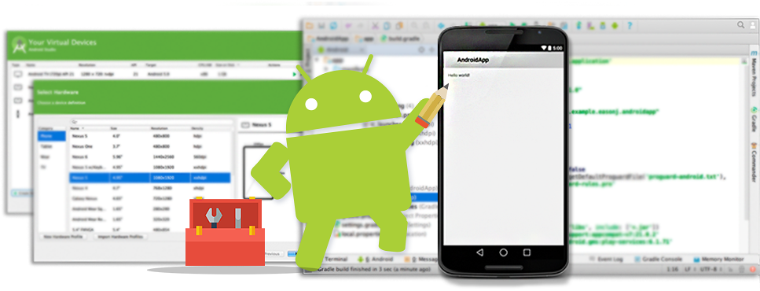
Desarrollo de Android Nativo Básico

Slide 2
Presentación
Nombre.
Empresa.
Puesto y actividades principales.
Tecnologías con las que se trabaja.
Experiencia con móviles.

Slide 3
Objetivos – 1
Conocer los aspectos teóricos que rodean el concepto de “aplicación móvil”.
Conocer las técnicas de codificación en Java para aplicaciones sobre Android.
Conocer los principales aspectos y elementos que componen una aplicación en Android.

Slide 4
Objetivos – 2
Conocer como implementar las funcionalidades core (Bases de datos, Mapas, UI…) de una aplicación móvil.
Generar una aplicación de práctica usando los conocimientos aprendidos en el curso.

Slide 5

Objetivos – 3

Slide 6
Agenda General – 1
Día 1 (5 horas)
Módulo 0: Introducción a Android.
El sistema operativo Android.
Arquitectura del Sistema (V < 5.0).
Arquitectura del Sistema (V >= 5.0).
Kernel de Linux.
Librerías.
Entorno de ejecución.
Framework de aplicaciones.
Aplicaciones.
Versiones de Android.
Herramientas para desarrollo.
Módulo 1: Android Studio
Android Studio.
SDK de Android.
IDE.
Cadena de herramientas Android.
Android Device Monitor.
Usuarios – Versiones Android.
Laboratorio 00: “Hola Mundo”.

Slide 7
Agenda General – 2
Día 2 (5 horas)
Módulo 2: Estructura de aplicaciones móviles en Android.
Componentes de Android.
Android Manifest.
Seguridad y permisos.
Layouts.
Layouts comunes.
LinearLayout.
TableLayout.
RelativeLayout.
AbsoluteLayout.
FrameLayout.
Resoluciones.
Densidad de pixeles por pulgada (PPI).
Múltiples resoluciones.
Usuarios – Resoluciones Android.
Life Cycle.

Slide 8
Agenda General – 3
Módulo 3: Navegación y Generación de Formularios en Android.
Activity.
Creación de Activities.
Manejo de elementos UI.
Base Adapter.
Implementando un Base Adapter.
Construcción de menú de opciones.
Uso de Strings.
Intenciones.
Intenciones Explícitas.
Intenciones Implícitas.
Información de las intenciones.
Intención – Nombre del componente.
Intención – Acción.
Intención – Categoría.
Intención – Datos.
Intención – Extras.
Navegación a un Activity.
Laboratorio 01: Navegación y GUI.

Slide 9
Agenda General – 4
Día 3 (5 horas)
Módulo 4: Persistencia de datos.
Estructura y acceso a archivos.
Manejo de las properties de Java.
Shared Preferences.
Uso del SQLite.
Laboratorio 02: Persistencia de datos.
Módulo 5: Comunicación con Servicios Web.
Protocolo HTTP.
HTTP Request.
HTTP Response.
URLConnection.
AsyncTask.
Protocolo JSON.
Comunicación con JSON.
Permisos.
Laboratorio 03: Uso de Servicios Web.

Slide 10
Agenda General – 5
Día 4 (5 horas)
Módulo 6: Cámara nativa y manejo de imágenes.
Manejo de imágenes.
Cargando imágenes eficientemente.
Uso de la cámara.
Laboratorio 04: Uso de la cámara nativa.
Módulo 7: Interacción con GPS y Mapas.
Google Play Services.
Generación de Android API Key.
Uso de Mapas de Google .
GPS.
Mecanismos de localización.
Uso del GPS.
Criteria.
Habilitando el GPS.
Deshabilitando el GPS.
El LocationListener.
Laboratorio 05: Uso de Google Maps y GPS.

Slide 11
Agenda General – 6
Día 5 (5 horas)
Módulo 8: ActionBar (AppCompatActivity)
ActionBar (AppCompatActivity).
Implementando un ActionBar.
Módulo 9: Empaquetamiento y distribución de la aplicación.
Pruebas en dispositivos.
Formas de distribución.
Google Play Developer Console.
Pasos para la distribución.
Examen de Certificación.
Evaluación Práctica.

Slide 12

Módulo 0:
Introducción a Android

Slide 13

El Sistema Operativo Android
Sistema Operativo basado en Linux, diseñado principalmente para móviles con pantalla táctil como smartphones o tablets. Desarrollado por Android Inc., que Google respaldó financialmente y más tarde compró en 2005.
Presentado en 2007 junto la fundación del Open Handset Alliance: un consorcio de compañías de hardware, software y telecomunicaciones para avanzar en los estándares abiertos de los dispositivos móviles.
Primer móvil con Android se vendió en octubre de 2008, fue el HTC Dream.
El nombre Android como Nexus One hacen alusión a la novela ¿Sueñan los androides con ovejas eléctricas?. Posteriormente fue adaptada al cine como Blade Runner. Tanto el libro como la película se centran en un grupo de androides llamados replicantes del modelo Nexus-6.
El logotipo es el robot "Andy".

Slide 14
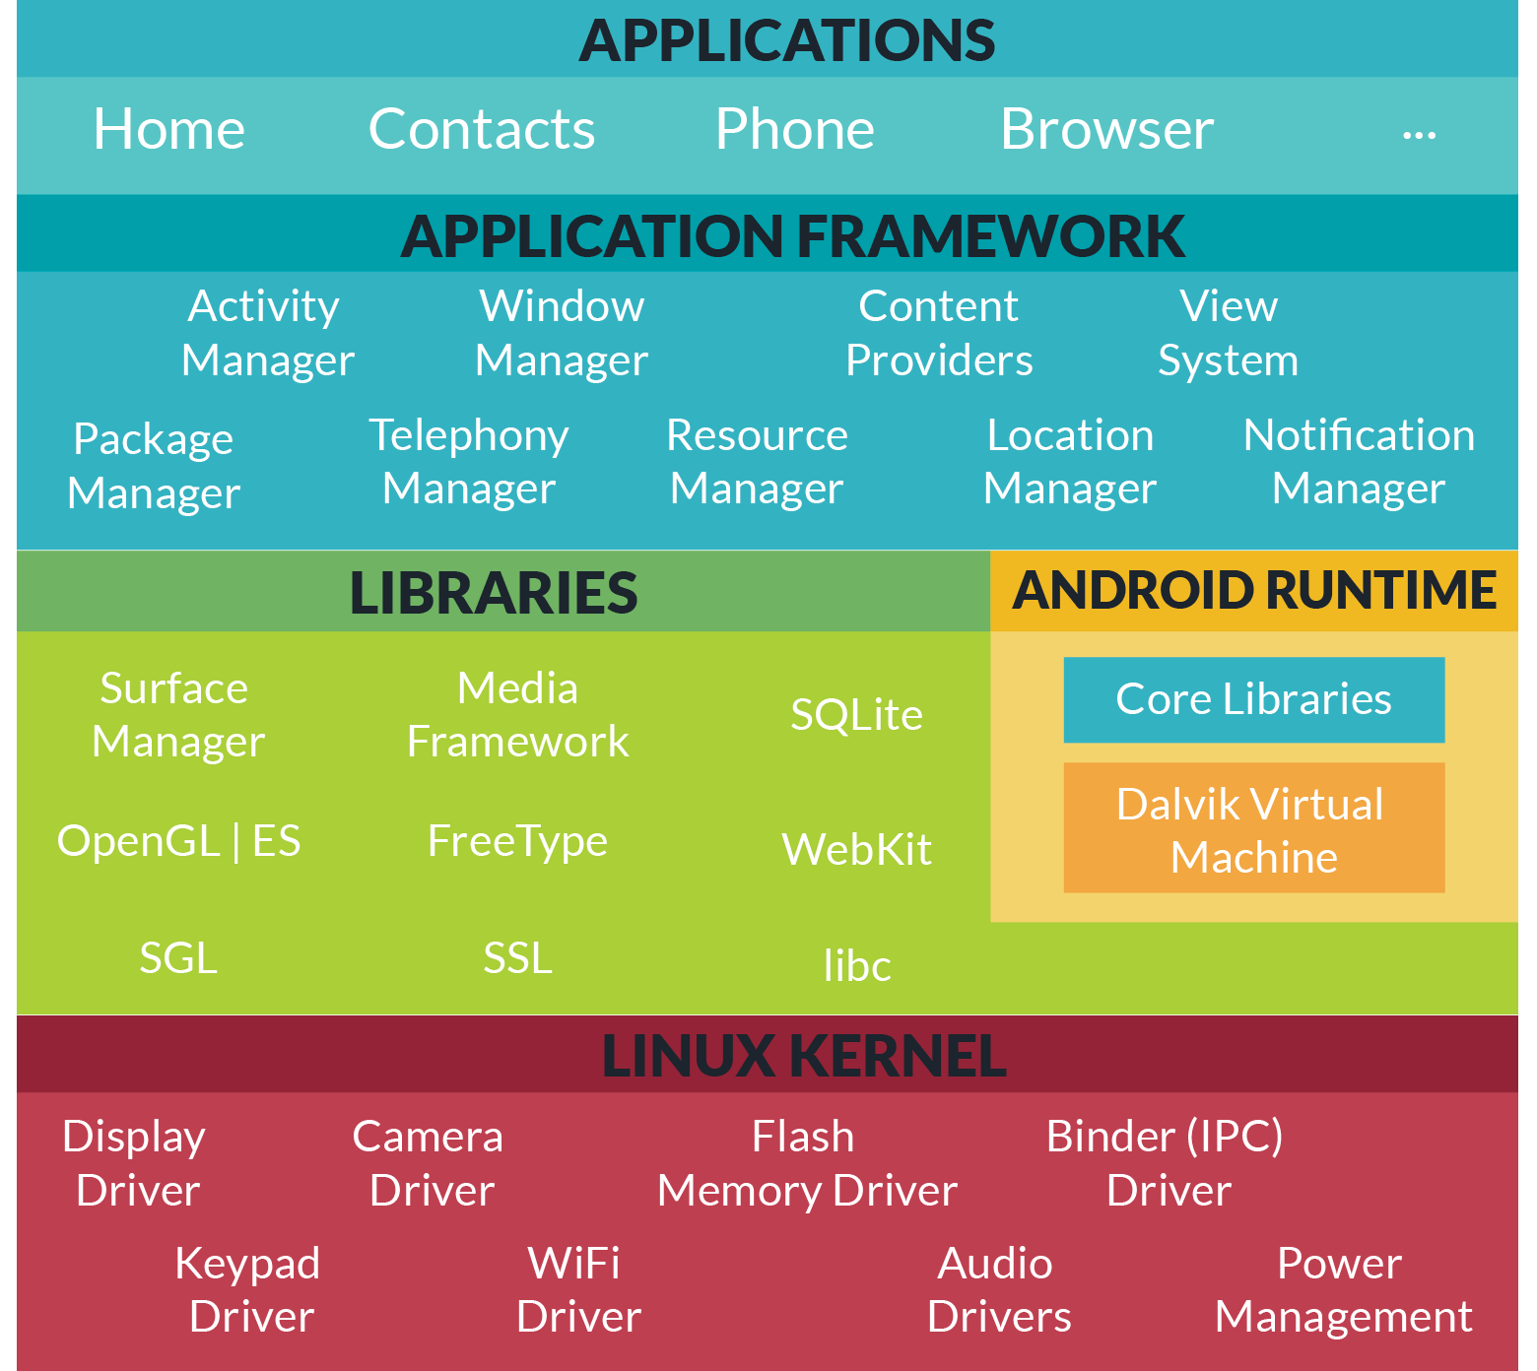
Arquitectura del Sistema (V < 5.0)

Slide 15
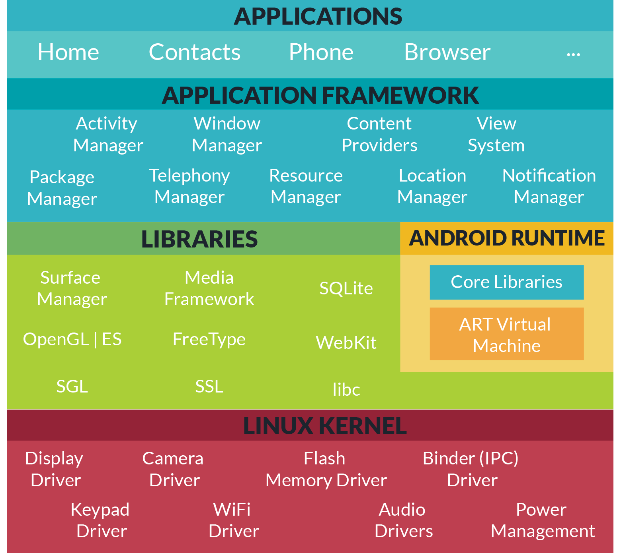
Arquitectura del Sistema (V >= 5.0)

Slide 16
Kernel de Linux
Basado en el Kernel de Linux v2.6 (3 para versiones actuales), similar al que incluye Ubuntu, adaptado a características de hardware para dispositivos móviles.
No se accede directamente a esta capa, se usan librerías en capas superiores.
Ventaja: No necesitamos conocer las características específicas de cada teléfono, el driver del fabricante nos facilita la tarea y estandariza las funciones a utilizar.
Encargado de gestionar recursos del teléfono (procesos, energía, memoria, networking).

Slide 17
Librerías
Bibliotecas nativas de Android, escritas en C / C++. Normalmente hechas por el fabricante, están pre-instaladas en cada dispositivo.
Brindan funcionalidad a las aplicaciones sobre tareas repetitivas, garantizando que se lleven a cabo de la manera más eficiente.
OpenGL: Motor Gráfico.
Bibliotecas Multimedia: Formatos de Audio, Imagen y Video.
SSL (Secure Socket Layer): Cifrado de comunicaciones en red.
FreeType: Fuentes de texto.
SQLite: Bases de Datos.

Slide 18
Entorno de Ejecución - 1
No se considera una capa ya que está conformado por librerías.
Se encuentran librerías con las funcionalidades de Java así como otras específicas de Android.
Componente principal: Máquina virtual (Dalvik, ART), la cual es una variación de la máquina virtual de Java.
Las aplicaciones se codifican en Java pero se compilan en un formato específico (.dex Dalvik Executable) (.oat ART Executable) para que esta máquina las ejecute.

Slide 19
Entorno de Ejecución - 2
Java se usa como lenguaje de programación, los ejecutables son .dex o .oat por lo cual no podemos correr aplicaciones Java en Android ni viceversa.
Cabe aclarar que Dalvik y ART son una variación de la maquina virtual de Java (JVM).
No son compatibles los bytecodes de la JVM y la maquina virtual de Android.
No es posible correr aplicaciones Java en Android ni viceversa.

Slide 20
Framework de Aplicaciones - 1
Capa formada por clases y servicios (la mayoría librerías Java) que acceden a los
recursos de capas anteriores a través de la máquina virtual.
Activity Manager: Administra la pila de actividades, así como su ciclo de vida.
Windows Manager: Organiza lo que se muestra en pantalla.
Content Provider: Encapsula los datos que se compartirán entre aplicaciones.
View System: Elementos que ayudan a construir interfaces (botones, texto, listas, etc.).
Package Manager: Gestiona los paquetes instalados, así como su instalación.
Telephony Manager: Gestiona el Realizar/Enviar tanto llamadas como mensajes.
Resource Manager: Gestiona recursos que forman parte de la aplicación pero están fuera de código. Imágenes, sonidos, layouts, archivo strings/styles/anims.
Location Manager: Determina la posición mediante GPS o WiFi, puede trabajar con mapas.

Slide 21
Framework de Aplicaciones - 2
Notification Manager: Muestra alertas en la barra de estado. Permite uso de sonidos, vibrador, LED’s en caso de tenerlos.
Sensor Manager: Nos permite la manipulación de los elementos de hardware del teléfono, como acelerómetro, giroscopio, sensor de luminosidad, sensor de campo magnético, brújula, sensor de presión, sensor de proximidad, sensor de temperatura, etc.
Cámara: Con esta librería podemos hacer uso de la(s) cámara(s) del dispositivo para tomar fotografías o para grabar video.
Multimedia: Permite reproducir y visualizar, audio, video e imágenes en el dispositivo.

Slide 22
Aplicaciones
Incluye todas las aplicaciones del dispositivo:
Con o sin interfaz de usuario.
Nativas (C/C++) o programadas en Java.
Preinstaladas o instaladas por el usuario.
Home: Aplicación principal del sistema, permite ejecutar otras aplicaciones.

Slide 23
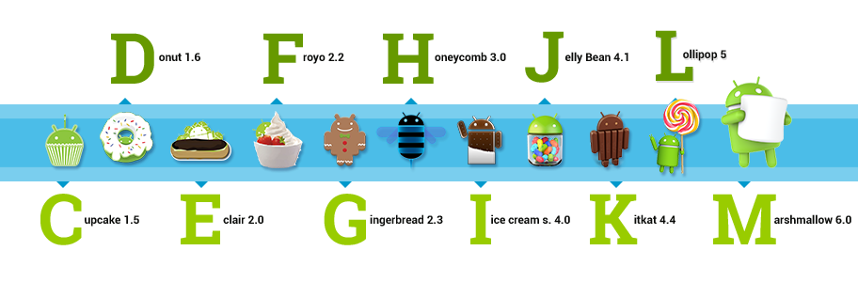
Versiones de Android
Las versiones de Android reciben el nombre de postres en inglés. En cada versión el postre elegido empieza por una letra distinta siguiendo un orden alfabético:
NOTA: La nueva versión es Android 7.0 Nougat
Notes:
Cambiar la imagen de las versiones de android por la que enviará el área de diseño.

Slide 24
Herramientas para Desarrollo
NDK (Native Development Kit):
C / C++
Titanium Mobile Apccelerator:
JavaScript, XML
PhoneGap (Ionic – Cordova):
HTML, CSS, JavaScript
Corona SDK
Lua
Android Studio o Eclipse + Android SDK:
Java, XML
Xamarin
C#

Slide 25

Preguntas y Respuestas:

Slide 26

Módulo 1:
Android Studio

Slide 27
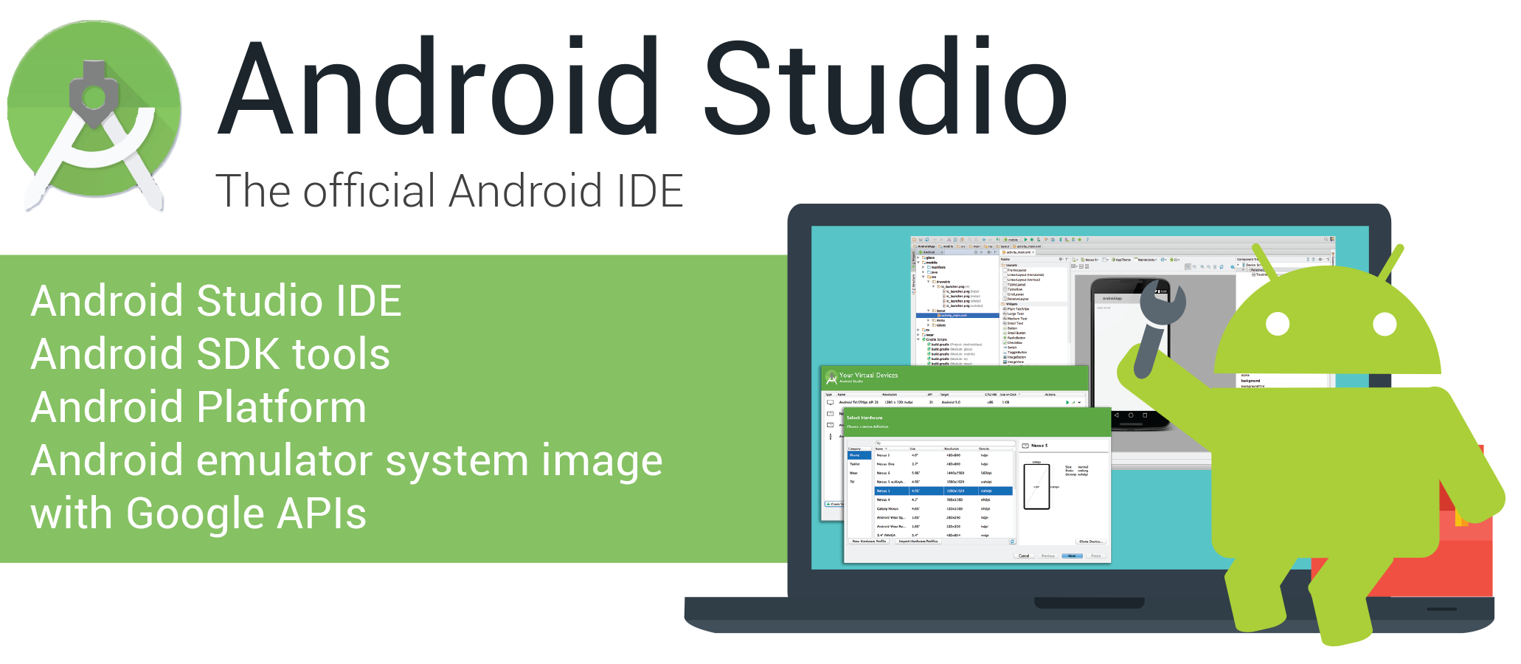
Android Studio
http://developer.android.com/sdk/index.html
Herramienta oficial para el desarrollo de aplicaciones nativas para Android, basado en lenguaje Java.

Slide 28
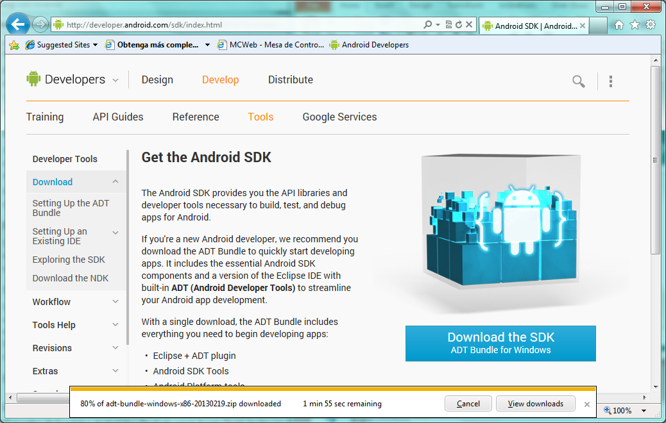
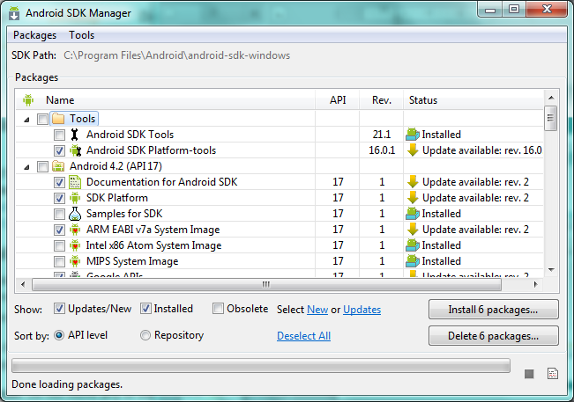
SDK de Android
Bajar el SDK de Android
API´s para el desarrollo de aplicaciones Android.
Incluida en el IDE
Actualizar el SDK.

Slide 29
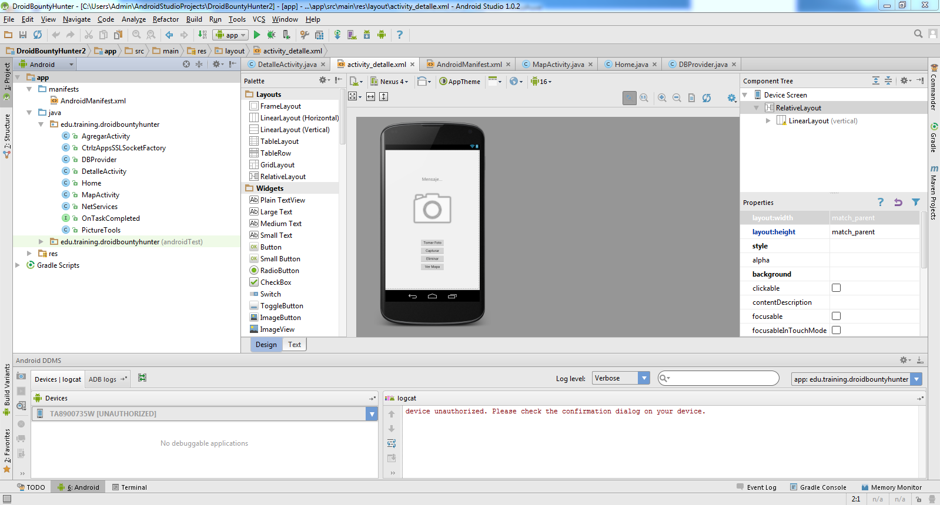
IDE

Slide 30
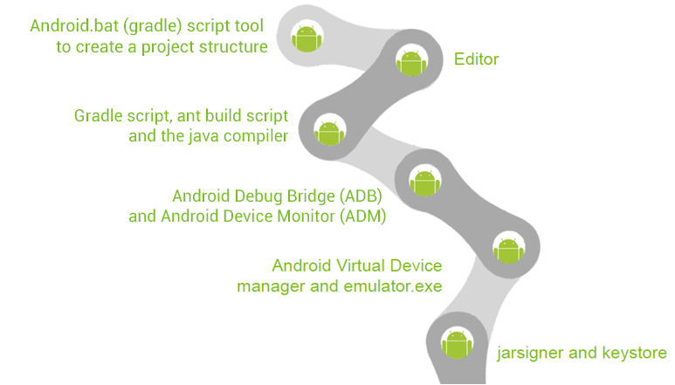
Cadena de Herramientas Android
Notes:
Cambiar la imagen de la cadena de herramientas de Android por la que enviará el área de diseño.

Slide 31
Android Device Monitor - 1
Herramienta para debugging en Android, es compatible con emuladores y dispositivos, algunas de sus características son:
Capturas de pantalla del dispositivo.
Información de hilos (threads).
Uso de memoria.
Logcat.
Procesos activos.
Simulación de entra/salida de llamadas y mensajes de texto (SMS).
Simulación de información de localización (posición GPS).
Y más …

Slide 32
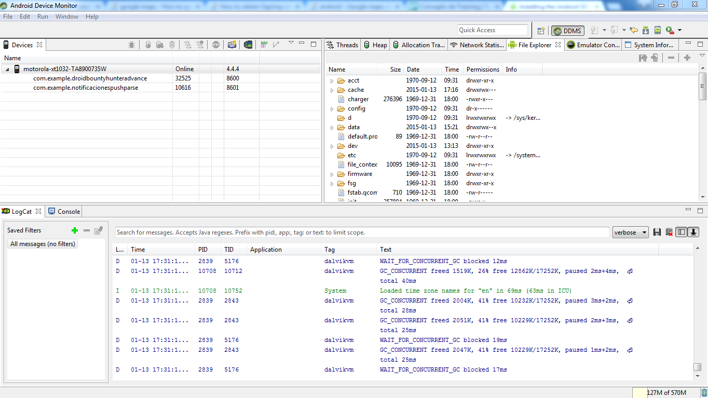
Android Device Monitor - 2

Slide 33
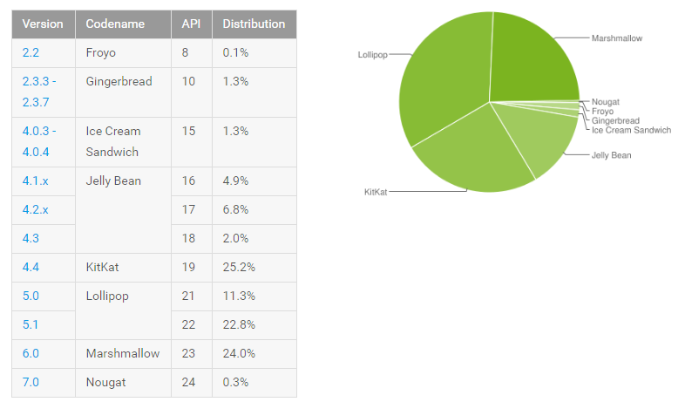
Usuarios – Versiones Android

Slide 34
Preguntas y Respuestas:

Slide 35
Laboratorio 00:
“Hola Mundo”

Slide 36
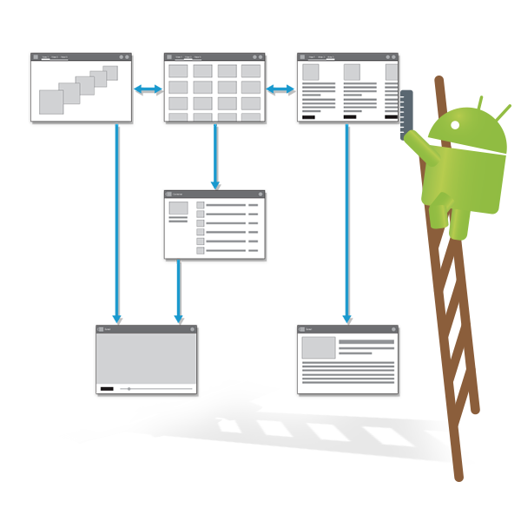
Módulo 2:
Estructura de Aplicaciones Móviles en Android

Slide 37
Componentes de Android – 1
Activity. Representa la capa de presentación de las aplicaciones de Android. Una App puede tener uno o varios Activity para navegar entre ellos, cada uno con su propio contexto.
Fragment. Es una pieza de la interfaz de usuario de la App que tiene su propio Ciclo de Vida y funcionalidad similar a un Activity pero no independiente de su Activity que lo contiene.
Services. Ejecuta tareas en Background careciendo de una UI. Puede notificar al usuario de sus procesos utilizando el Framework de Notificaciones de Android.

Slide 38
Componentes de Android – 2
Intents. Son mensajes asíncronos que permiten a una aplicación o Activity para requerir funcionalidad de otro servicio o Activity. El manejo de Intents y FilterIntents permite a las aplicaciones de Android interactuar con todo el SO y sus eventos.
View. Elementos que componen la UI, pueden ser definidos en tiempo de ejecución con Java o de manera estática por XML.
Layout. Conjunto de vistas agrupadas de determinada forma, del mismo modo pueden ser definidas en tiempo de ejecución o por un fichero XML.

Slide 39

Componentes de Android – 3
Broadcast Receiver. Recibe y reacciona ante anuncios globales tales como batería baja, llamada entrante, entre otros. No cuentan con interfaz de usuario.
Content Provider. Mecanismo estándar para compartir datos entre aplicaciones sin comprometer la seguridad del sistema de ficheros de Android.

Slide 40

Android Manifest - 1
Comparte información esencial acerca de la aplicación al sistema. El sistema debe conocer esta información antes de poder ejecutar cualquier código de la aplicación.
Describe los componentes de la aplicación (activities, services, broadcast receivers y content providers). De esta manera el sistema conoce cuáles componentes son y bajo que condiciones pueden ser ejecutados.

Slide 41
Android Manifest - 2
Declara que permisos debe tener la aplicación con el fin de accesar a módulos privados de la API.
Define el requerimiento mínimo de la versión de API con la cual la aplicación puede ser ejecutada.

Slide 42
Android Manifest - 3
<manifest> → Tag principal de nuestro archivo de Manifiesto.
android:versionCode = “1.1” → Propiedad que hace referencia al número de versión de desarrollo. (Importante para publicación Google Play).
android:versionName=“1.5.1” → Propiedad que indica la versión de nuestro programa.
Package = “edu.training.droidbountyhunter” → paquete de nuestro programa con el cual se referencia nuestra aplicación en el Google Play y dispositivo.

Slide 43
Android Manifest - 4
<application> → Tag donde se declaran todas las actividades, servicios, proveedores de contenido, receptores de anuncios y bibliotecas que se utilizarán en nuestra aplicación.
<activity> → Por cada pantalla de nuestra aplicación se definirá un tag de activity en nuestro manifiesto, algunos de los atributos más importantes son:
android:name=“.unActivity” → Nombre de la clase de nuestra actividad.
android:label=“@string/app_name” → Texto que aparecerá en la barra superior de nuestra Activity.
android:theme = “@style/Theme.NoBackground” → Se especifica el tema (estilo que utilizará la Activity).
android:screenOrientation =“portrait” → Propiedad que determina que la orientación del dispositivo será portrait, el otro valor que puede tomar es landscape.

Slide 44
Android Manifest - 5
<supports-screen> → Tag utilizado para describir las pantallas soportadas por nuestra aplicación. Entre los atributos de este tag se encuentran:
android:largeScreens = “false” → Especifica si se van a soportar pantallas de tipo large (tabs, netbooks, etc.) con nuestra aplicación.
android:normalScreens = “true” → Realiza lo mismo que largeScreens pero haciendo referencia a pantallas normales, prácticamente todos los celulares.
android:smallScreens = “false” → Soporta pantallas pequeñas.
android:anyDensity = “true” → Atributo que indica que el escalado de las pantallas para distintas densidades correrá por parte del desarrollador y no las adaptará el dispositivo en automático.

Slide 45
Android Manifest - 6
<usses-permissions> → Tag para indicar los permisos que necesitará nuestra aplicación para ser ejecutada, mismos que deberá aceptar el usuario antes de instalarla (permiso de Internet, vibrador del teléfono, etc.).
<uses-sdk> → Tag en el que determinamos las distintas versiones Android que va a utilizar nuestra aplicación, tanto sobre que versiones va a correr como la versión que fue utilizada para realizar las pruebas.
android:minSdkVersion → Atributo para establecer a partir de que versión de Android podrá ser ejecutada nuestra aplicación.

Slide 46
Android Manifest - 7
<permission> → Tag que declara los permisos que las actividades o servicios necesitan con el fin de mantener el buen uso de los datos de la aplicación o mantener el buen uso de la misma.

Slide 47
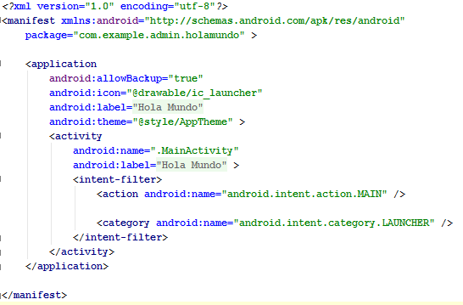
Android Manifest - 8

Slide 48
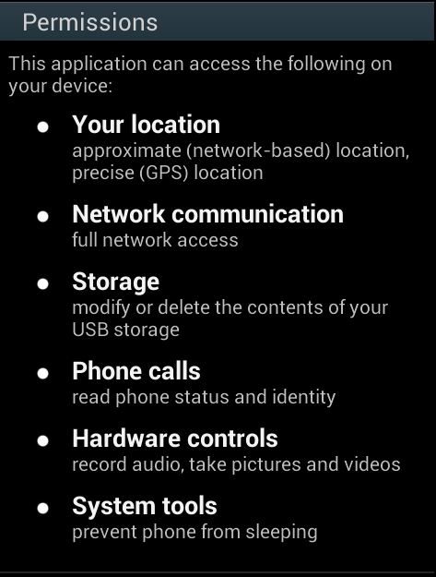
Seguridad y Permisos
Es necesario para utilizar algunos recursos del sistema el informar que la aplicación requiere algún tipo de acceso especifico (Ejemplo: Acceso a Internet).
Durante la instalación de la App en el dispositivo se podría mostrar una pantalla al usuario para confirmar ciertos permisos requeridos por la App.
A partir del 6.0 se pode revocar permisos.

Slide 49
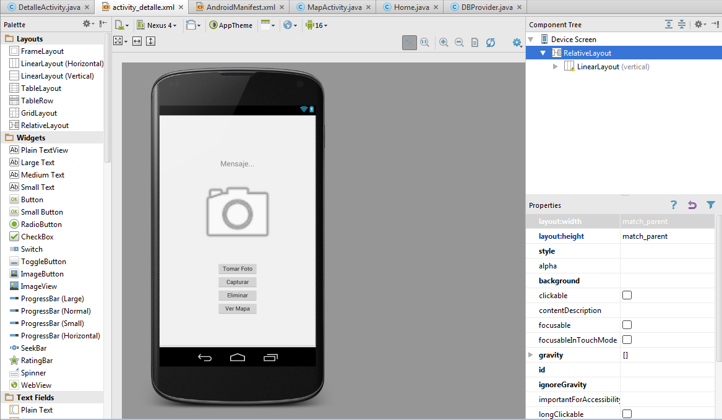
Layouts
Utilizados para definir la interfaz de usuario.
Definen los elementos UI, sus propiedades y su orden.
Los Layouts se definen en archivos XML en la carpeta de Resources “/res/layout” en donde se pueden definir Layouts ajustados para diferentes dispositivos ya sea por densidad o por resolución.

Slide 50


Layouts Comunes
Organiza sus elementos en una fila de un elemento ya sea vertical u horizontal.
Permite especificar el posicionamiento de los elementos siendo relativos entre ellos.
- A la izquierda del objeto X.
- Alineado con Y.

Slide 51

LinearLayout - 1
Distribución lineal de los elementos, en forma vertical u horizontal respecto al contenedor.

Slide 52
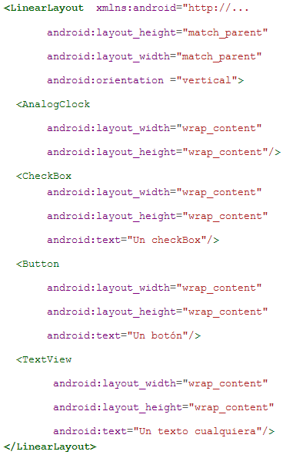
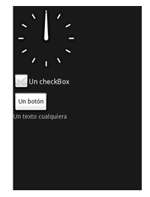
LinearLayout - 2

Slide 53

TableLayout - 1
Distribución de los elementos en forma tabular, utilizando la etiqueta TableRow cada vez que queremos insertar una nueva línea.

Slide 54
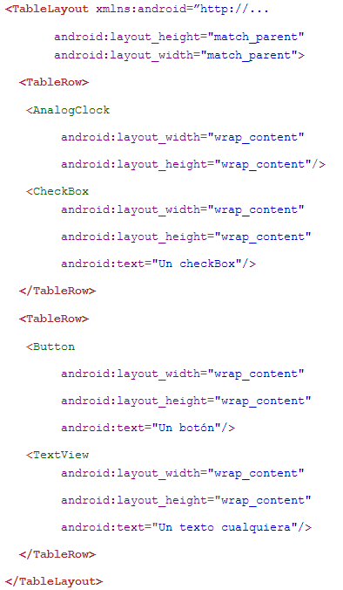
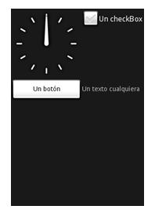
TableLayout - 2

Slide 55

RelativeLayout - 1
Distribución de los elementos en cualquiera de los cuatro lados del contenedor e ir añadiendo nuevos elementos contiguos.

Slide 56
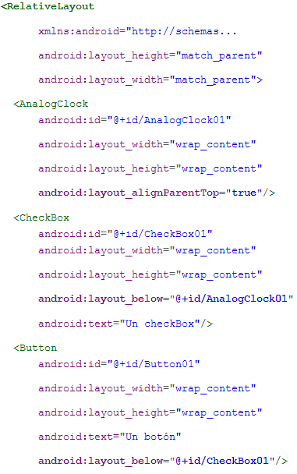
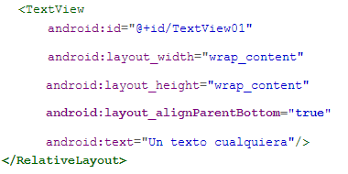
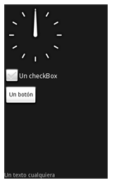
RelativeLayout - 2

Slide 57

AbsoluteLayout - 1
Permite el acomodo de los elementos gráficos mediante la definición de coordenadas (x,y). No se recomienda la utilización de este Layout, por ello este tipo de Layout ha sido marcado como obsoleto.

Slide 58
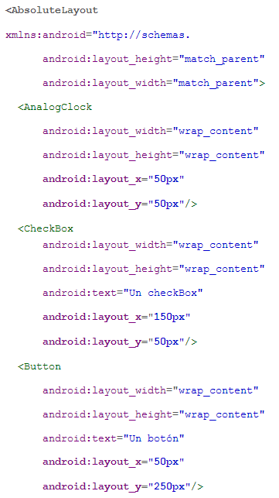
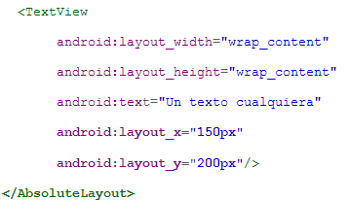
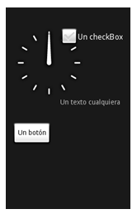
AbsoluteLayout - 2

Slide 59

FrameLayout - 1
Posiciona las vistas usando todo el contenedor, sin distribuirlas especialmente. Excelente opción cuando requerimos que varias vistas ocupen el mismo espacio para que solamente una sea visible o superponerlas.
Para la visibilidad del elemento se usa la propiedad “visibility”.

Slide 60
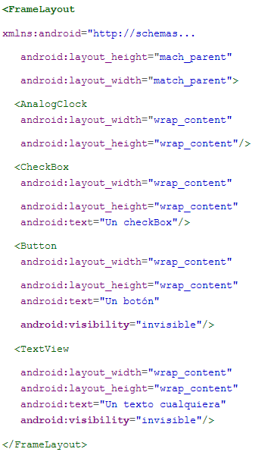

FrameLayout - 2

Slide 61
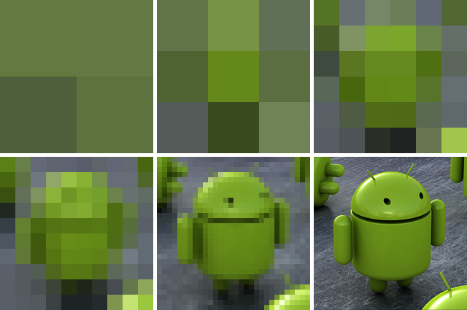
Resoluciones - 1
La resolución de una imagen esta dada por la cantidad de pixeles que la componen.
4 pixeles.
9 pixeles.
36 pixeles.
100 pixeles.
900 pixeles.
5 M pixeles.

Slide 62

Resoluciones - 2
Imágenes iguales en pantallas de diferente magnitud (tamaño) se verá una diferencia de la siguiente manera.
Al tener la misma resolución (pixeles) en pantallas de mayor tamaño (pulgadas) provocara la perdida de la calidad de la imagen proyectada.

Slide 63
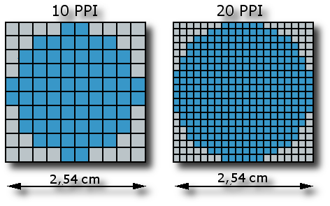
Densidad de pixeles por pulgada (PPI)
Es la cantidad de pixeles que existen por pulgada, el resultado de esto es que se pueden representar imágenes con mayor nitidez.

Slide 64
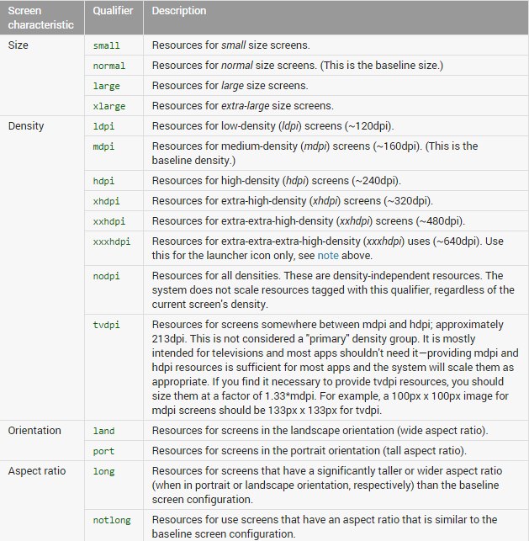
Múltiples Resoluciones - 1

Slide 65
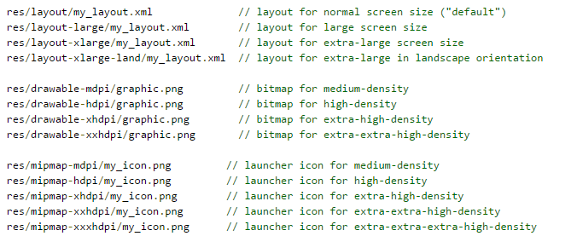
Múltiples Resoluciones - 2
Notes:
http://developer.android.com/guide/practices/screens_support.html

Slide 66
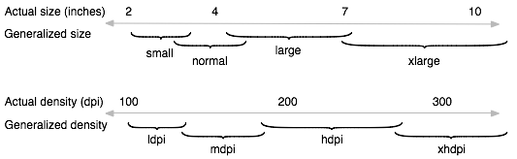
Múltiples Resoluciones - 3
Notes:
http://developer.android.com/guide/practices/screens_support.html

Slide 67
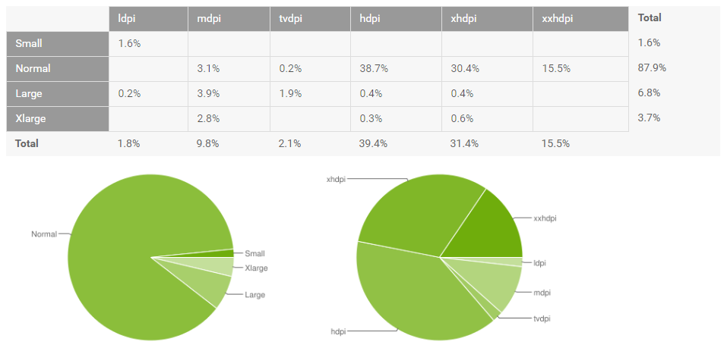
Usuarios – Resoluciones Android
Datos actualizados al 7 de Noviembre del 2016.
Notes:
http://developer.android.com/guide/practices/screens_support.html

Slide 68
LifeCycle - 1
El Activity Manager es el que controla el Ciclo de Vida de la App. El sistema Android define un ciclo de vida para un Activity con métodos predefinidos, los más importantes son:
Resumed
En este estado el Activity está activa, al frente lista para que el usuario interactúe con ella, básicamente esta corriendo en primer plano.
Paused
En este estado el Activity esta parcialmente obscurecido por un segundo Activity; de tal manera que aún es visible para el usuario pero sin poder interactuar.

Slide 69
LifeCycle - 2
Stopped
En este estado el Activity esta complemente oculto, se ha cambiado de contexto y la Activity se ha enviado a Background; en este estado se mantiene la instancia del Activity y conserva sus variables miembro, pero no es capaz de ejecutar código.
Destroyed
En este estado la actividad termina al invocarse el método finish(), o es matada por el sistema Android (Sale de la pila de actividades).
Nota: Cada cambio de estado produce eventos que se pueden capturar con ciertos métodos.

Slide 70
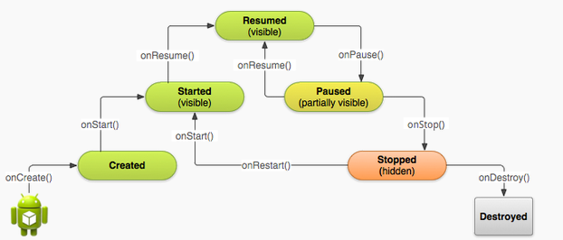
LifeCycle - 3

Slide 71
LifeCycle - 4
Tiempo de Vida Total:
onCreate().
onDestroy().
Tiempo Visible Total:
onStart().
onStop().
Tiempo en Primer Plano Total:
onResume().
onPause().

Slide 72
LifeCycle - 5
onCreate(Bundle):
Se utiliza para inicializar: GUI o estructuras de datos.
Puede recibir información de estado de instancia.
onStart():
Nos indica que la actividad está a punto de ser mostrada al usuario.
onResume():
Se puede utilizar para inicializar animaciones.
onPause():
Se puede utilizar para guardar datos que se estaban editando (ejemplo: un formulario).

Slide 73
LifeCycle - 6
onStop()
La actividad ya no va a ser visible para el usuario. Nota: si hay muy poca memoria es posible que la actividad sea destruida por el S.O. sin llamar a este método.
OnRestart()
Indica que la actividad va a volver a ser representada después de haber pasado por onStop().
onDestroy()
Se puede utilizar para liberación de memoria, llamado antes que la actividad sea totalmente destruida. Nota: si hay muy poca memoria es posible que la actividad sea destruida por el S.O. sin llamar a este método.

Slide 74
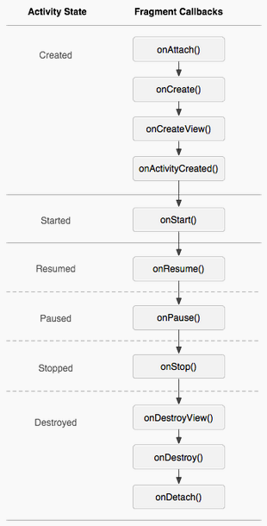
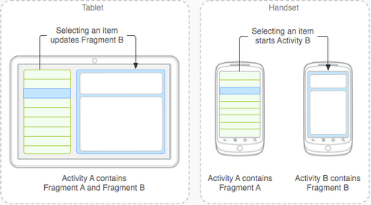
LifeCycle - 5

Slide 75
Preguntas y Respuestas:

Slide 76

Módulo 3:
Navegación y Generación
de Formularios en Android

Slide 77
Activity - 1
Representa una unidad de interacción con el usuario.
La navegación de una aplicación se hace a través de intenciones entre actividades.
La actividad deberá tener asociada una vista que será usada como interfaz de usuario, suele ser de tipo Layout (.xml).
La clase donde se implementa la actividad deberá extender de Activity.

Slide 78
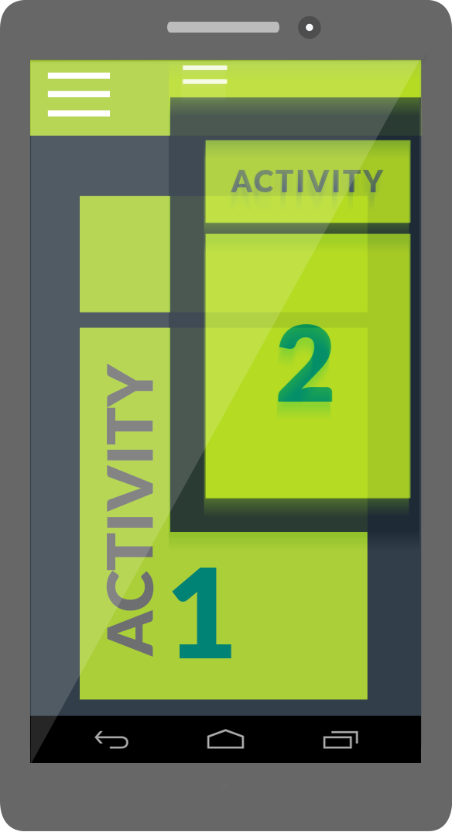
Activity - 2
A la hora de crear las actividades de nuestra aplicación deberemos realizar los siguientes pasos:
Crear un nuevo Layout para la actividad.
Crear una clase descendiente de Activity, indicando el Layout a utilizar (paso anterior).
Para que nuestra actividad sea visible deberemos activarla desde otra actividad.
Registrar la actividad en el AndroidManifest.xml.

Slide 79
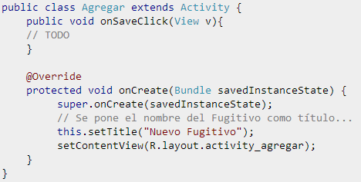
Creación de Activities - 1
Generación de Clase que extiende del Activity.

Slide 80
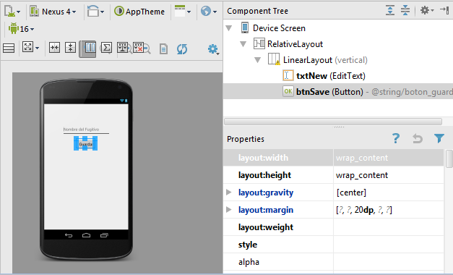
Creación de Activities - 2
Generación de Layout para el Activity.

Slide 81
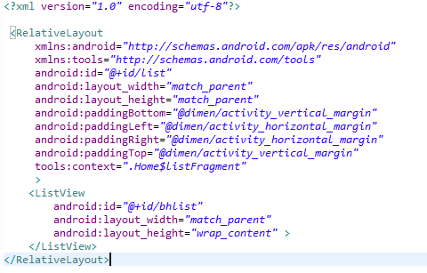
Creación de Activities - 3
Vista del Layout en perspectiva XML.

Slide 82
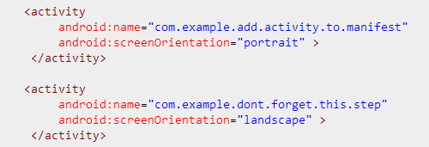
Creación de Activities - 4
Registro de Activity en el AndroidManifest.

Slide 83
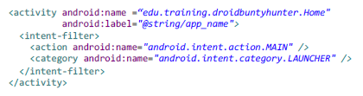
Creación de Activities - 5
La actividad principal se define de la siguiente manera:

Slide 84
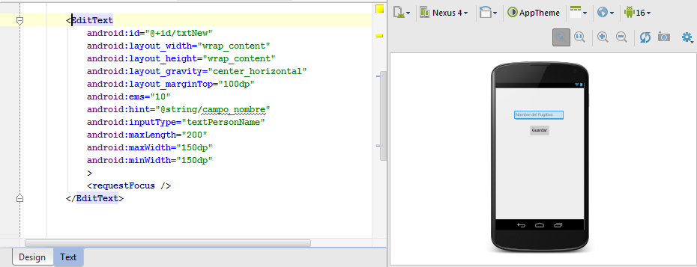
Manejo de elementos UI - 1
Configuración de elemento en Layout con XML.

Slide 85
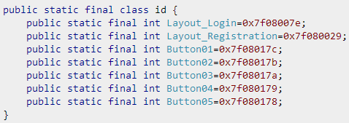
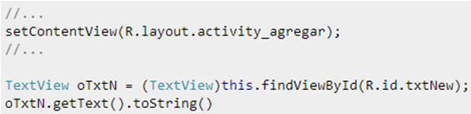
Manejo de elementos UI - 2
R.java
Autogenerada por el sistema.
Clase que contiene definiciones de todos los recursos de una aplicación.
Llamada R por Resources.
Ya que es común que existan nombres de recursos bastante largos, se decidió nombrarla R para evitar “line wrappers”.
R.layout.fragment_layout_main_manu_activity_host
Notes:
R no se genera si hay errores en xml’s.

Slide 86
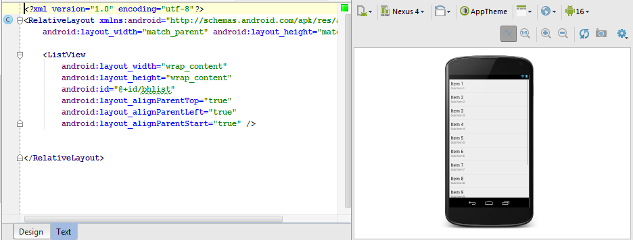
Manejo de elementos UI - 3
Configuración de elemento lista en Layout con XML.

Slide 87
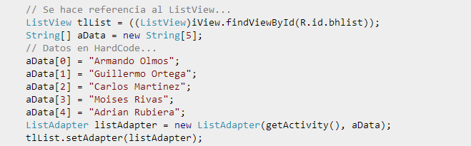
Manejo de elementos UI - 4
Asignación de elementos a la Lista.

Slide 88
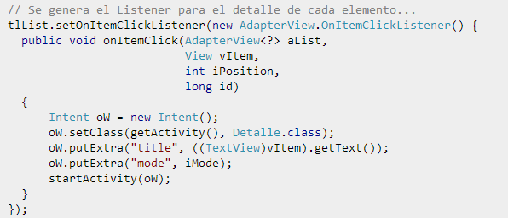
Manejo de elementos UI - 5

Slide 89
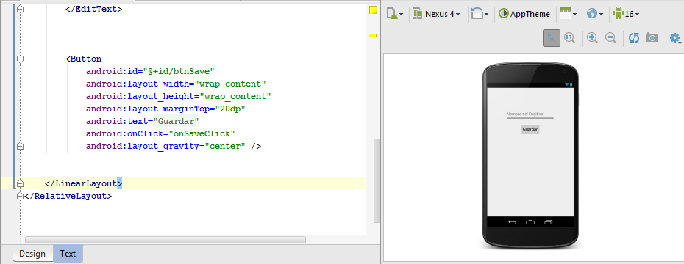
Manejo de elementos UI - 6
Configuración de elemento botón en el Layout con XML.
Configuración del evento a ejecutar.

Slide 90
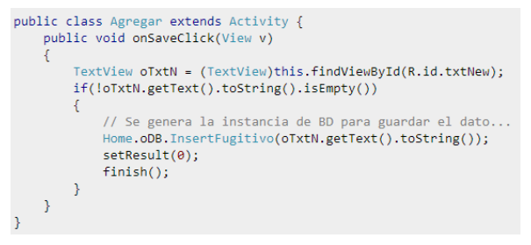
Manejo de elementos UI - 7
Codificación de evento y acción

Slide 91
Base Adapter - 1
Las listas en Android se llenan mediante un Adapter.
Es un puente entre la lista y los datos que deseamos que aparezcan en la misma.
Android implementa Adapters por default tal como el ArrayAdapter que presenta un array en una lista.

Slide 92
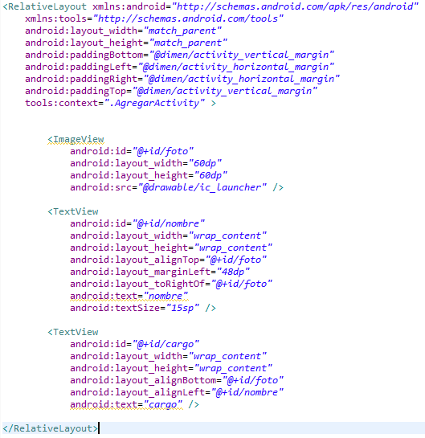

Base Adapter - 2
Se deberá crear un Layout para los elementos que conformarán un Item de la lista.

Slide 93


Base Adapter - 3
Además del Layout que contendrá el elemento lista que será el encargado de presentar la información en base al Layout de elemento definido.

Slide 94
Base Adapter - 4
getCount():
Regresa el número de filas que se deben dibujar.
getItem():
Regresa el ítem asociado con una posición en especifico.
getItemId():
Regresa la fila asociada con una posición en especifico.
getView():
Administra el número de filas que se deben de mostrar, dando acceso a la parte visual de la fila.

Slide 95

Implementando un Base Adapter - 1
Creamos una clase auxiliar para el llenado de los datos del adaptador:

Slide 96

Implementando un Base Adapter - 2
El siguiente paso será crear una clase que extienda de BaseAdapter para sobrescribir sus métodos getCount(), getItem(), getItemId(), getView().

Slide 97


Implementando un Base Adapter - 3
Sobrescribimos el método getCount() de la clase que hereda de BaseAdapter:
Del mismo modo sobrescribimos el método getItem():

Slide 98

Implementando un Base Adapter - 4
Sobrescribimos el método getItemId() de nuestro adaptador personalizado:

Slide 99

Implementando un Base Adapter - 5
Y por último sobrescribimos el método que nos devolverá la vista que será mostrada al usuario, getView():

Slide 100

Implementando un Base Adapter - 6
Para realizar la implementación deberemos setear los valores (datos) a nuestro adaptador y del mismo modo setear el adaptador a nuestra lista.

Slide 101



Construcción de Menú de Opciones
Construir un XML para el menú en la carpeta de recursos “res/menu/”.
Sobrescribir el método onCreateOptionsMenu del Activity para cargar el XML.
Sobrescribir el método onOptionsItemSelected para identificar la acción del menú y ejecutar algo.

Slide 102



Uso de Strings
Dentro de los recursos de la App en la carpeta “/res/values/” se pueden generar archivos de String.
El archivo XML string nos servirá para el manejo de cadenas de texto en nuestra aplicación.
El acceso a los String es a través de la clase R o en el mismo XML.

Slide 103
Intenciones - 1
Representa la voluntad de realizar alguna acción o tarea; como realizar una llamada telefónica o visualizar una página web, nos permite lanzar una actividad o servicio de nuestra aplicación o de otra.
Existen dos tipos de intenciones diferentes:
Intenciones explícitas.
Intenciones implícitas.

Slide 104
Intenciones - 2
Se utilizan cada vez que deseemos:
Lanzar una actividad → startActivity() y startActivityForResult().
Lanzar un servicio → startService().
Lanzar un anuncio de tipo broadcast → sendBroadcast().
Conectarnos a un servicio → bindService().

Slide 105
Intenciones Explícitas - 1
Se indica exactamente el componente a lanzar.
Son utilizadas comúnmente para ir lanzando diferentes componentes de una misma aplicación.

Slide 106

Intenciones Explícitas - 2
Para la creación de una nueva actividad se utiliza el lanzamiento de una intención explícita de la siguiente manera:
Como en el siguiente ejemplo:

Slide 107
Intenciones Implícitas - 1
Solicitan tareas abstractas, como “quiero tomar una foto”, “quiero enviar un mensaje”.
Estas intenciones se resuelven en tiempo de ejecución verificando cuantos componentes se han registrado con la posibilidad de ejecutar este tipo de intención.
Si encuentra diferentes el sistema podrá preguntar al usuario cual de ellas desea utilizar.

Slide 108

Intenciones Implícitas - 2
La forma para lanzar una actividad de manera implícita se utiliza lo siguiente:
Un ejemplo de esto es:

Slide 109

Información de las Intenciones
Cuando se realiza una instancia de una Intención podrá contener información de interés para el componente que recibe la intención (según el tipo de intención lanzada).
Nombre del componente.
Acción.
Categoría.
Datos.
Extras

Slide 110

Intención - Nombre del componente
Campo en el que se indica el componente a lanzar por la intención, este dato es utilizado en las intenciones explícitas para indicar la clase que será lanzada.

Slide 111


Intención – Acción - 1
Indica la acción a realizar, en el caso de un receptor de anuncios la acción que tuvo lugar y queremos reportar (con la que se desea trabajar).

Slide 112

Intención – Acción - 2
Constantes de acciones de la clase Intent.

Slide 113
Intención – Categoría - 1
Una categoría es aquel dato que complementa la acción, indicando información adicional sobre el tipo de componente que ha de ser lanzado.
Ejemplo de esto es cuando indicamos los puntos de entrada a una aplicación por medio de la acción ACTION_MAIN indicando además CATEGORY_LAUNCHER para que la actividad se muestre en la pantalla de inicio.

Slide 114

Intención – Categoría - 2
Categorías estándar de las Intenciones:

Slide 115


Intención – Datos - 1
Referencia a los datos con los que trabajaremos, el formato en el que se expresan los datos es mediante una URI.
https://developer.android.com/guide/components/intents-common.html

Slide 116

Intención – Datos - 2
En ocasiones resulta importante el tipo de datos con el que se trabaja, debido a esto se indica el tipo de MIME (Extensiones de Correo Internet Multipropósito) asociado a la URI (text/xml, image/jpeg, audio/mp3…).

Slide 117

Intención – Extras - 1
Es la información adicional recibida por el componente lanzado.
Formado por conjunto de pares variable/valor.
Almacenadas en un objeto de la clase Bundle.

Slide 118
Intención – Extras - 2
La forma de enviar parámetros por un Intent:

Slide 119

Intención – Extras - 3
La forma de recibir la información proveniente de un Intent:

Slide 120


Navegación a un Activity
Creación de un Intent.
Asignación del Activity al Intent.
Asegurarse que el Activity está registrado en el Manifest.
Pasar datos extras al Intent.
Ejecución del Activity esperando un resultado.
Escuchar el resultado con el onActivityResult.

Slide 121
Preguntas y Respuestas:

Slide 122
Laboratorio 01:
Navegación y GUI

Slide 123

Módulo 4:
Persistencia de Datos

Slide 124
Estructura y acceso a Archivos - 1
Para que la App pueda escribir o leer archivos de la tarjeta SD del dispositivo es necesario asignarle los permisos correspondientes en el Manifest.

Slide 125

Estructura y acceso a Archivos - 2
La clase “File” nos permitirá leer y escribir archivos, así como evaluar si se tiene acceso a crear directorios para almacenamiento de datos de la App.

Slide 126

Manejo de los Properties de Java
Se pueden utilizar Properties de Java para almacenar información de manera temporal en la App pero que se mantendrá en caché del dispositivo mientras el proceso de la aplicación se encuentre activo.
Notes:
Shared preferences son persistentes

Slide 127

Shared Preferences
De igual forma, se pueden utilizar los “Shared Preferences” de la app, los cuales se guardan en un archivo de preferences en el sandbox de la aplicación y persisten aunque se apague o reinicie el dispositivo.
Notes:
Shared preferences son persistentes

Slide 128

Uso del SQLite - 1
El modo de persistencia de datos estructurado dentro del Dispositivo se manejará con el SQLite.
Aunque se pueden abrir conexiones y ejecutar sentencias de manera directa al SQLite instanciando los objetos correspondientes, es importante construir una clase que nos permita todo el manejo de datos y control de conexiones y versiones, evitando la colisión de conexiones, pues si en algún momento se intenta abrir 2 conexiones al mismo tiempo se mandará una excepción.

Slide 129

Uso del SQLite - 2
Utilizando la clase SQLiteOpenHelper podemos definir la estructura de nuestra base de datos.

Slide 130

Uso del SQLite - 3
Utilizando el SQLiteOpenHelper se pueden ejecutar Queryes de consulta, sentencias DML o DDL utilizando la base de datos con getReadableDatabase y ejecutando sentencias como el rawQuery o execSQL.

Slide 131

Uso del SQLite - 4

Slide 132

Uso del SQLite - 5
Utilizando ContentValues podemos insertar valores a la base de datos.

Slide 133

Uso del SQLite - 6
Utilizando un Cursor podemos extraer información de la base de datos.

Slide 134
Preguntas y Respuestas:

Slide 135
Laboratorio 02:
Persistencia de datos

Slide 136

Módulo 5:
Comunicación con
Servicios Web

Slide 137
Protocolo HTTP
Protocolo para el intercambio de información en una arquitectura cliente-servidor.
Basado en los servicios TCP (Protocolo orientado a conexión).
Una vez que se establece la conexión el protocolo TCP se encarga de mantener la comunicación para una transferencia de datos libre de errores.

Slide 138

HTTP Request

Slide 139

HTTP Response

Slide 140

URLConnection - 1
El URLConnection se utiliza para ejecutar un Request a una URL con método Get o Post, el Response puede ser un JSON para procesarlo o un XML.

Slide 141


URLConnection - 2
La utilización del URLConnection deberá realizarse de manera asíncrona, creando una clase que extienda de AsyncTask y que contenga una interfaz para el Listener del CallBack (OnTaskCompleted).

Slide 142

AsyncTask
Permite correr procesos en un hilo en background en donde su resultado es publicado en el hilo de la interfaz de usuario
Usa 3 tipos de parámetros:
Params: Parámetros enviados a la tarea en ejecución en background.
Progress: Tipo de las unidades de progreso publicados durante la ejecución en background.
Result: El tipo de resultado de la ejecución en background.

Slide 143

Protocolo JSON - 1
JavaScript Object Notation, estándar abierto basado en texto para el intercambio de datos legible.
Utilizado para la transmisión de datos sobre una conexión de red.

Slide 144

Protocolo JSON - 2
Objeto JSON.
Arrays JSON.

Slide 145

Comunicación con JSON
En caso que el Servicio Web regrese un JSON se podrá utilizar el JSONArray y el JSONObject para interpretar la información y utilizarla en la App.

Slide 146
Permisos
Para que la App pueda tener acceso a Internet es necesario asignar el permiso correspondiente en el Manifest.

Slide 147
Preguntas y Respuestas:

Slide 148
Laboratorio 03:
Uso de Servicios Web

Slide 149

Módulo 6:
Cámara Nativa y Manejo
de Imágenes

Slide 150
Manejo de Imágenes - 1
El elemento ImageView nos permitirá desplegar imágenes en el dispositivo de diferentes maneras.
Bitmap
Clase que nos brinda todo tipo de posibilidades y configuraciones para el manejo de imágenes.
CreateBitmap: Genera un nuevo bitmap a partir de un bitmap previamente creado, utilizando parámetros para su elaboración (Height, Width).
BitmapFactory
Crea bitmaps a partir de varias distintos recursos, como pueden ser archivos, streams y byte-arrays.
BitmapFactory.Options
Opciones que se pueden configurar a un BitmapFactory para determinar la creación de un nuevo bitmap.
inSampleSize: Si se establece en un valor > 1, se devolverá una imagen mas pequeña a la original con el fin de ahorrar memoria. Si se configura a 4, devuelve una imagen que es ¼ de la anchura / altura de la imagen original. El decodificador utiliza un valor final basado en potencias de 2, cualquier otro valor se redondeará a la fuente más cercana de 2.
inJustDecodeBounds: Si se establece en true, el decodificador devolverá null (sin bitmap), sus configuraciones de salida si son configurados, lo que permite poder consultar las configuraciones del bitmap sin tener que asignar la memoria de sus píxeles.
BitmapFactory.decodeFile
Decodifica una ruta de archivo (path) en un bitmap.

Slide 151

Manejo de Imágenes - 2

Slide 152

Manejo de Imágenes - 3
ExifInterface
Clase para leer y escribir Exif tags en archivos JPEG.
Notes:
Mencionar que en el Lab se ve como rotar una imagen con matrices.

Slide 153
Cargando Imágenes Eficientemente
Al cargar una imagen se debe de tener en cuenta el manejo de la memoria Heap de la aplicación, por lo que siempre es una buena práctica realizar métodos de decodificación de imágenes antes de desplegar la imagen en un objeto ImageView.
Razones para cargar imágenes eficientemente:
Memoria Limitada.
Imágenes mas grandes de lo requerido.
User Experience (Tiempos de carga).
Ejemplo:
Imagen con resolución 2048x1536 (12 MB) +
InSampleSize 4 =
Imagen con resolución 512x384 (0.75 MB)
http://developer.android.com/training/displaying-bitmaps/load-bitmap.html
Notes:
Explicar tema usando la URL

Slide 154

Uso de la Cámara - 1
Activar el uso de la Cámara en el Manifest.
MediaStore
Contiene información para todos los medios de comunicación disponibles en dispositivos de almacenamiento internos y externos
ACTION_IMAGE_CAPTURE: Se puede enviar para que la cámara nativa capture y regrese una imagen.
ACTION_VIDEO_CAPTURE: Se puede enviar para que la cámara nativa capture y regrese un video.
EXTRA_OUTPUT: Se utiliza para indicar que en una Uri se guardara una imagen o video solicitado.

Slide 155

Uso de la Cámara - 2
Se obtiene la fotografía tomada por la aplicación Camera del dispositivo en el onActtvityResult:

Slide 156
Preguntas y Respuestas:

Slide 157
Laboratorio 04:
Uso de Cámara Nativa

Slide 158

Módulo 7:
Interacción con
GPS y Mapas

Slide 159

Google Play Services – 1
Instalar los Google Play Services.

Slide 160

Google Play Services – 2
Agrega la librería de Google Services.
Notes:
Google play services se baja en C:\Users\Abraham V\Desktop\adt-bundle-windows-x86_64-20130522\sdk\extras\google\google_play_services

Slide 161

Google Play Services – 3
Google Maps se basa en la utilización de la librería de soporte v4 para implementar “fragments” que sean soportados por las versiones anteriores a la 3.0 de Android, la librería es “android-support-v4.jar” y esta incluida en la librería “appcompat-v7” de nuestro proyecto.
Notes:
Google play services se baja en C:\Users\Abraham V\Desktop\adt-bundle-windows-x86_64-20130522\sdk\extras\google\google_play_services

Slide 162

Generación de Android API Key – 1
Acceder a https://console.developers.google.com/project

Slide 163

Generación de Android API Key – 2
Se dará click en CREAR PROYECTO de la pantalla principal de consola de developers para configurar el nombre del proyecto en la pantalla siguiente.

Slide 164

Generación de Android API Key – 3
El siguiente paso será dar click en el panel principal sobre la aplicación que recién creamos y nos dirigimos a la pestaña de API’s buscamos la opción “Google Maps Android API” y la activamos.

Slide 165

Generación de Android API Key – 4
Posteriormente nos posicionaremos en la pestaña llamada “Credenciales” para dar click sobre el botón “AÑADIR CREDENCIALES”, seleccionando posteriormente en esa ventana “Clave de Android”.

Slide 166
Generación de Android API Key – 5
Paso siguiente obtendremos la huella sha1 del certificado con el que estamos compilando nuestra aplicación “debug.keystore” o en su defecto la keystore de distribución que generemos para la firma de nuestras aplicaciones.

Slide 167
Generación de Android API Key – 7
Obtención de SHA1 fingerprint de manera manual.
Keytool: Se localiza en la carpeta de Java
C:\Program Files (x86)\Java\jre7\bin
debug.keystore: Se localiza en la carpeta .android que se encuentra en la carpeta del usuario.
C:\Users\Admin\.android\debug.keystore

Slide 168
Generación de Android API Key – 8
Una vez que obtengamos la huella SHA1 de nuestro certificado lo colocaremos en la consola de developers en la pestaña “Credentials” que abrimos previamente.
Colocaremos la huella sha1 con un separador y el nombre del package de nuestro proyecto.

Slide 169

Generación de Android API Key – 9

Slide 170

Generación de Android API Key – 10
Al dar click en el botón CREATE de la ventana anterior nos mostrará nuestra API key que usaremos en nuestro proyecto para la utilización de la API.

Slide 171

Uso de Mapas de Google – 1
Configurar el Android Manifest Permisos.

Slide 172
Uso de Mapas de Google – 2
Puesto que la versión de Google Maps Android API requiere OpenGL versión 2 para el renderizado de los mapas, se deberá agregar el siguiente elemento:

Slide 173

Uso de Mapas de Google – 3
Del mismo modo agregaremos el activity que manejará el mapa, así como la llave que creamos anteriormente, y una meta para la utilización de los mapas.

Slide 174


Uso de Mapas de Google – 4
GoogleMap
Clase principal de la API de Google Maps, es el punto de entrada para todos los métodos relacionados con el mapa. No se puede crear una instancia de un objeto GoogleMap directamente, se debe obtener uno del método getMap() o por medio de un hilo secundario con el método getMapAsync().

Slide 175

Uso de Mapas de Google – 5
SupportMapFragment
Un componente de mapa en una aplicación. Este fragmento es la forma más sencilla para colocar un mapa en una aplicación. Al ser un fragmento, este componente se puede añadir al archivo XML.
Una instancia de GoogleMaps solo puede ser adquirida usando el método getMap() o getMapAsync(). Esta clase automáticamente inicializa el mapa, sin embargo no se garantiza que estará lista ya que depende de la disponibilidad de la aplicación de Google Play.

Slide 176
Uso de Mapas de Google – 6
setMapType
Configura el estilo de mapa que será mostrado:
MAP_TYPE_NORMAL
MAP_TYPE_SATELLITE
MAP_TYPE_TERRAIN
CameraUpdateFactory
Clase que contiene métodos para modificar la cámara del mapa.
moveCamera
Reposiciona la cámara dependiendo de los parámetros establecidos.
El movimiento es instantáneo.
addMarker
Agrega un marcador al mapa.

Slide 177
GPS
Las formas para obtener la localización geográfica de un dispositivo es por los siguientes métodos:
GPS.
Antenas de telefonía móvil.
Mediante puntos de acceso Wi-Fi cercanos.
Estos mecanismos tiene una precisión, velocidad, y consumo de recursos únicos.

Slide 178

Mecanismos de localización
La forma de saber los proveedores disponibles en el dispositivo es mediante una llamada el método getAllProviders() de la clase LocationManager, que nos devolverá la lista de proveedores disponibles para acceder a sus propiedades.
NOTA: La lista completa de propiedades se encuentra en:
http://developer.android.com/reference/android/location/LocationProvider.html

Slide 179
Uso del GPS - 1
LocationManager
Esta clase provee acceso a los servicios de localización del sistema. Esta clase no se instancia directamente, se obtiene por medio del siguiente comando:
Context.getSystemService(Context.LOCATION_SERVICE)
getBestProvider
Regresa el nombre del mejor proveedor de localización disponible dependiendo del “criteria” que se utilice.
requestLocationUpdates
Registra la actividad actual para ser actualizada periódicamente en cuestiones de localización.
removeUpdates
Remueve todas las actualizaciones especificadas para un LocationListener.

Slide 180

Uso del GPS - 2
La clase LocationManager nos proporciona un método para saber si un proveedor de localización esta disponible o no:
LocationManager.NETWORK_PROVIDER → Localización por la red de telefonía.
LocationManager.GPS_PROVIDER → Localización por GPS.

Slide 181
Uso del GPS - 3
LocationListener
Usado para recibir notificaciones de un LocationManager cuando la localización ha cambiado.
onLocationChanged: Se llama cuando la localización ha cambiado.
onStatusChanged: Se llama cuando el status del proveedor cambia.
OUT_OF_SERVICE: No se espera que se encuentre disponible en un futuro cercano.
TEMPORARILY_UNAVAILABLE: Se espera que se encuentre disponible en un futuro cercano.
AVAILABLE: El proveedor esta disponible actualmente.
onProviderEnabled: Se llama cuando el proveedor de localización ha sido habilitado.
onProviderDisabled: Se llama cuando el proveedor de localización ha sido deshabilitado.
Criteria
Clase que indica el criterio para seleccionar un proveedor de localización.
setAccuracy
Indica la precisión deseada para la latitud y longitud.

Slide 182


Criteria
Clase para la definición de criterios de búsqueda de proveedores de localización, indicando características mínimas para la búsqueda de nuestro proveedor:

Slide 183

Habilitando el GPS

Slide 184

Deshabilitando el GPS

Slide 185

El LocationListener - 1

Slide 186

El LocationListener - 2

Slide 187
Preguntas y Respuestas:

Slide 188
Laboratorio 05:
Uso de Google Maps y GPS

Slide 189

Módulo 8:
ActionBar (AppCompatActivity)

Slide 190

ActionBar - 1
Barra de herramientas que nos permite ubicar al usuario en la navegación por la aplicación, indicando atributos tales como:
Título.
Subtítulo.
Botones de acción.
Botón de búsqueda.
Listas desplegables.
Tabs
…

Slide 191
ActionBar - 2
La API de esta herramienta apareció desde la versión de Android 3.0 (API 11).
Google desarrolló la librería de compatibilidad “android-support-v7-appcompact” para hacer uso de ella desde la versión 2.1 (API 7).
Existen librerías para la creación de una ActionBar, mismas que implementan esta librería de compatibilidad de Google, tal es el caso de “ActionBarSherlock” open source.

Slide 192
Implementando un ActionBar - 1
Deberemos asegurarnos que se encuentra referenciada la librería “AppCompat” a nuestro proyecto:

Slide 193


Implementando un ActionBar - 2
Para hacer visible la ActionBar en nuestra aplicación deberemos editar el AndroidManifest y establecer un theme del conjunto de temas “Theme.AppCompat”, en el <activity> o en el <application>.

Slide 194

Implementando un ActionBar - 3
Nuestra Activity deberá extender de la clase “AppCompatActivity” y con esto ya podremos ejecutar la aplicación con el ActionBar visible.
Para trabajar con la ActionBar deberemos instanciar un objeto de ActionBar.

Slide 195

Implementando un ActionBar - 4
Creamos un XML de menú en el que se establecerá lo que se va a utilizar:

Slide 196
Implementando un ActionBar - 5
El atributo showasaction es utilizado para controlar la manera en que se va a mostrar el elemento de acción:
ifRoom → Mostrará el “icon” en el ActionBar si tiene espacio.
always → Mostrará siempre el “icon en el ActionBar.
withText → Se debe usar junto a “ifRoom” o “always” y mostrará el “icon” + “title” si tiene espacio.
Never → El ítem siempre estará incluido en el menú desplegable.

Slide 197

Implementando un ActionBar - 5
Una vez creado el recurso menú deberemos inflar la vista en nuestra Activity y generar la lista de acciones al hacer click sobre algún elemento de nuestro menú.

Slide 198
Preguntas y Respuestas:

Slide 199

Módulo 9:
Empaquetamiento y Distribución
de Aplicación

Slide 200

Pruebas en dispositivos - 1
Se pueden realizar pruebas en dispositivos configurando nuestros equipos de tal manera que permitan la instalación de paquetes desde orígenes desconocidos.

Slide 201

Pruebas en dispositivos - 3
Versiones menores o igual a la 4.1

Slide 202

Pruebas en dispositivos - 4
Versiones mayores o iguales a la 4.2

Slide 203
Formas de Distribución
Publicación en Google Play.
Publicación del apk en Sitio web.
Envío del apk por correo.
Carga del apk por USB.
adb install example.apk

Slide 204

Google Play Developer Console

Slide 205

Pasos para la distribución

Slide 206
Preguntas y Respuestas:

Slide 207

Certificación:
Examen de Certificación

Slide 208
Cierre
Impresiones generales.
¿Qué me gusto más?
¿Qué tema fue el más interesante?
¿En que aplicaré lo aprendido?
Errores presentados

Slide 209

Evaluación Práctica:
Laboratorio de
Evaluación

Slide 210

Contacto:
Notes:
Cambiar la imagen de contacto por la que enviará el área de diseño.

